Slide 1
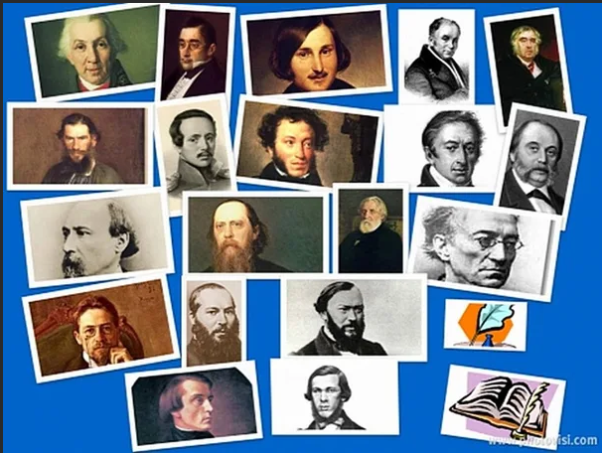
Приемы изучения биографии писателей на уроках литературы
Составитель: Носова А. В.

Slide 2
Цель уроков, посвященных изучению биографии и творчества писателей и поэтов, - вызвать интерес к личности, пробудить мотивацию у учащихся глубже познакомиться с произведениями и взглядами писателя.
Предлагаю вашему вниманию комплекс стратегий, помогающих разнообразить уроки изучения творчества писателей.

Slide 3


«Плюс – минус»
Задача учащихся – поставить напротив предположения знаки «+» или «-»
Например, А. С. Пушкин родился в 1799 +

Slide 4

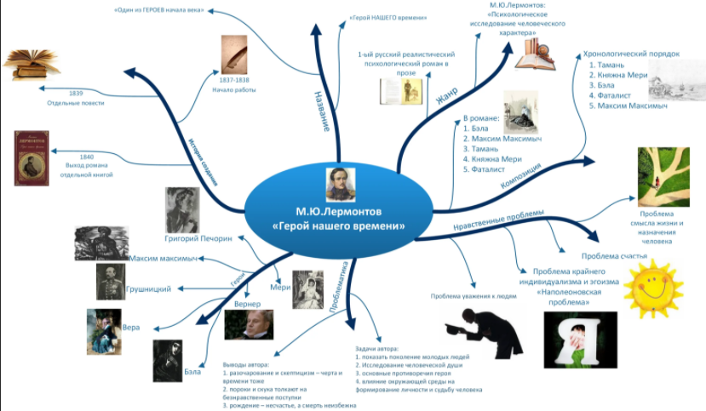
«Ментальная карта»

Slide 5
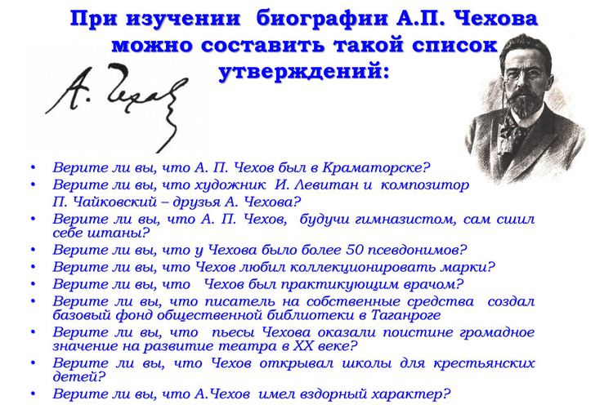
«Составь утверждение!»

Slide 6
«Дружеские советы»
Учащиеся представляют себя в образе писателя и составляют дружеские советы в стиле автора.
Например: от лица А. С. Пушкина.
«Будь немногословен или вовсе смолчи и никогда не отвечай оскорблением на оскорбление».

Slide 7

«Черный ящик»
Учащимся предлагается положить в черный ящик, те предметы, которые ассоциируются с жизнью и творчеством писателя. Задача учащихся не просто перечислить предметы, которые они положили в черный ящик, но и аргументировать свой ответ.

Slide 8
«Связное высказывание»
Этот прием подходит для пятиклассников.
По опорным словам учащимся предлагается составить связный рассказ о писателе.
Например: М. Ю. Лермонтов
Бабушка, Москва, поэт, 1814 – 1841 гг., «Бородино», Тарханы.

Slide 9
«Прогнозирование»
Если учащиеся впервые знакомятся с творчеством того или иного писателя, можно использовать прием «Прогнозирование».
Продемонстрируйте ученикам портрет писателя.
Задача учащихся по деталям портрета выдвинуть предположения о жизни и творчестве писателе.

Slide 10
«Воображаемая встреча»
Предложите учащимся познакомиться с биографией писателя дома.
После знакомства с жизнью и творчеством писателя, на уроке дети составляют и обыгрывают интервью с писателем, можно выбрать одного учащегося в роли писателя и провести пресс – конференцию.

Slide 11
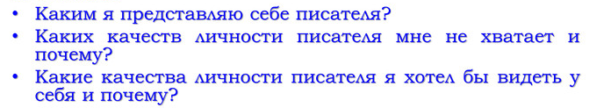
«Письмо по кругу»
Учащиеся в группах знакомятся с творчеством писателя, затем на постере поочередно излагают свои мысли, по команде учителя постер передается по кругу от одного учащегося к другому.

Slide 12
«Досье на писателя»
Библиографическая справка
Жизненное кредо
Темы и мотивы творчества
Самые известные произведения
Герои произведений

Slide 13
Спасибо за внимание!

